Slide 1



Velkommen til Hour of Code™
Velkommen til
Minecraft Hour of Code™
Notes:
Følgende præsentation er beregnet til børn i alderen 5-10 år. Vi anbefaler at afsætte 60 minutter til denne aktivitet. Forkort tiden for yngre deltagere.
EKSEMPEL-SCRIPT:
"Hej alle sammen! Jeg er <navn> fra <organisation>. I dag skal vi lave Hour of Code™ med Minecraft. Hour of Code™ er en global kampagne organiseret af NGO'en Code.org for at vise, at alle kan lære det grundlæggende om kodning. I dag vil du være en del af det – ved at lære at kode med det nye Minecraft Hour of Code™-læreprogram fra Microsoft. Men før det skal vi tale lidt om, hvad kodning er for noget, hvorfor det er vigtigt, og hvorfor det er så sjovt!"
SLIDE OM MÅL:
At gøre deltagerne interesserede i Hour of Code™!
NOTE TIL ARRANGØR:
Husk på, at aktivitetens primære formål er at få deltagerne til at interagere med læreprogrammet. Tilpas din præsentationstid herefter. De fleste slides i denne præsentation er designet til at blive vist meget kort, så den fremstår underholdende og interesseskabende.
BILLEDINSTRUKTIONER TIL DETTE SLIDE:
Dette billede repræsenterer den globale deltagelse i Hour of Code™-events.

Slide 2


Lad os snakke om kodning
Lad os tale kodning!
Notes:
EKSEMPEL-SCRIPT:
Velkommen!
[Præsenter dig selv for klassen, hvem du er, hvad du laver, og om du arbejder med teknologi, fortæl dem, hvorfor du er interesseret i Hour of Code™]
"Først skal vi se en kort video, der viser, hvor populært kodning er blevet de seneste par år, og hvor mange skønne mennesker som jer, der har prøvet det!"
NOTE TIL ARRANGØR:
Videoen afspilles automatisk, når du skifter til det næste slide.

Slide 3
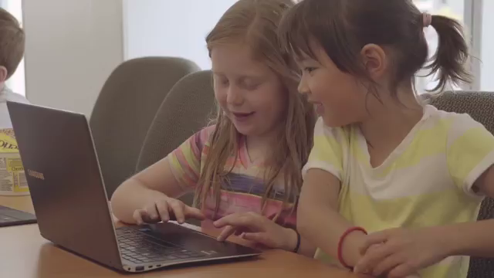
Hour of Code™-video fra Code.org
Notes:
SLIDE OM MÅL:
At få unge mennesker interesserede i Hour of Code™-læreprogrammet.
BILLEDINSTRUKTIONER TIL DETTE SLIDE:
Videoen afspilles automatisk.
Hvis du vil ændre sprog eller undertekster, kan du bruge linket nedenfor ved at klikke på tandhjulet for "indstillinger" nederst til højre i videoen. Du skal muligvis integrere linket igen, hvis du gør det: https://www.youtube.com/watch?t=1&v=2DxWIxec6yo
Der findes flere videoer på code.org og andre materialer, hvis du leder efter et andet budskab til dit publikum.

Slide 4


Hvad ved du om "kodning"?
Hvad er kode?
Hvad tænker du, når du hører ordet "kode"?
Spørgsmål
Notes:
EKSEMPEL-SCRIPT:
"Hvad tænker du, når du hører ordene "kode" og "kodning"? At det handler om hemmeligheder, lige som en hemmelig kode? Hvilke mennesker, tror du, koder? Lad din fantasi få frie tøjler!"
SLIDE OM MÅL:
Dette slide skal fungere som en ice-breaker.
Der er en sandsynlighed for, at børnene ikke har et faktisk svar til disse spørgsmål, men disse spørgsmål har til formål at igangsætte en diskussion i rummet for at se, hvilke forestillinger unge mennesker har om kodning. Sørg for, at samtalen bliver sjov, og at det er ok ikke at kende svarene. I det næste slide retter vi eventuelle forkerte opfattelser af kodning for at ændre deltagernes syn på det, før vi går videre til læreprogrammerne.

Slide 5

Kodning er...
Kodning er, hvordan apps og websteder laves
Notes:
EKSEMPEL-SCRIPT:
"Lad os nu tale om, hvad kodning faktisk er."
SLIDE OM MÅL:
Slide 5-7 har til formål at forklare, hvad kodning er, på en letforståelig måde.

Slide 6




Du kan kommunikere med computere
Hello!
?
Notes:
EKSEMPEL-SCRIPT:
"Kodning er det sprog, mennesker bruger til at give instruktioner til maskiner og programmer, så de kan gøre, hvad du giver dem besked på. Du kan bruge det til at lave mange utrolige ting!"

Slide 7

Computere forstår kodens sprog
</> {}
:)
Notes:
EKSEMPEL-SCRIPT:
"For at kommunikere med computere er vi nødt til at give dem kommandoer på et sprog, de forstår. Det sprog er kode!"

Slide 8

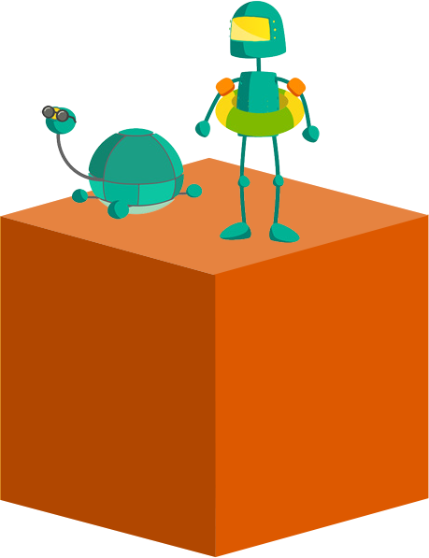
Hvad er kodning?
Kodning handler om...
Notes:
EKSEMPEL-SCRIPT:
"Tror du, at du har, hvad der skal til for at kode? Super! Det tror jeg også!"
SLIDE OM MÅL:
Slide 9-11 har til formål at forklare, hvad der kræves for at kode.
NOTE TIL ARRANGØR
Børn i denne aldersgruppe er interesserede i at lære at arbejde med andre, udvikle kreative færdigheder og lære nye ting. Det er vigtigt at fremhæve, at kodning inkluderer alle disse ting.

Slide 9



Problemløsning
Problemløsning
Notes:
EKSEMPEL-SCRIPT:
"Kodning handler om at løse problemer! Kode bruges til at lave nye ting, der gør vores liv nemmere! Hvis du nu gerne vil tale med nogen, der ikke er i nærheden, kan du bare sende en sms! Det er et eksempel på brug af teknologi til at løse et problem!"

Slide 10


Brug af fantasien
Brug af fantasien
Notes:
EKSEMPEL-SCRIPT:
"Kode lader dig også lave nye ting, så det er en fordel at være fantasifuld og kreativ!"

Slide 11


Arbejde med venner
Arbejde med venner
Notes:
EKSEMPEL-SCRIPT:
"Kodning er en gruppeaktivitet! Eftersom alle, der koder, altid løser problemer og bruger deres fantasi, hjælper de hinanden ved at dele deres ideer og løsninger med hinanden!"

Slide 12
Hvad kan du godt lide at lave?
Hvad er nogle
af dine favoritting at lave?
Spørgsmål
Notes:
EKSEMPEL-SCRIPT:
"Hvad kan du godt lide at lave? Det kan være alt lige fra at læse, dyrke sport, mode, spille videospil."
SLIDE OM MÅL:
Hvis kodning kan forbindes med interesser uden for det meget tekniske område, er der større chance for, at unge mennesker bliver interesserede. Målet er at sætte gang i deres fantasi i forhold til, hvordan de kan overføre en af deres interesser til et kodningsprojekt, der potentielt kan fremme eller forstærke denne interesse.
NOTE TIL ARRANGØR: Bed dine deltagere om at dele deres interesser og ideer

Slide 13
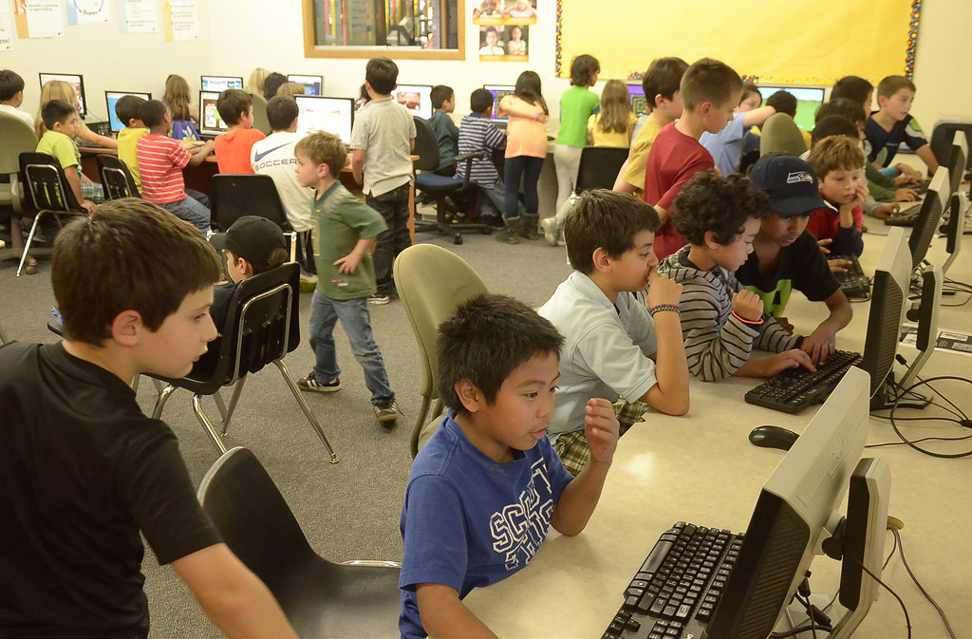
Gør kodning til en del af det, du holder af
Ved at lære at kode kan du lære, hvordan du gør dine interesser sjovere med hjælp fra computere!
Notes:
EKSEMPEL-SCRIPT:
"Kodning kan være en del af alle de ting, du godt kan lide at lave!"
*NÆVNEVÆRDIGE EKSEMPLER
Folk, der kan lide film, kan bygge en app, hvor folk bedømmer og diskuterer film
Personer med interesse i videospil kan udvikle deres eget computerspil
Sportsinteresserede kan lave en app, der viser statistik for deres yndlingshold
Hvis du er vild med tegneserier og superhelte, kan du f.eks. lave en hjemmeside om dine yndlingskarakterer
SLIDE OM MÅL:
At fremhæve, at de ikke kun vil finde nye måder at have sjov på i kodningsprocessen og opdage, hvad de kan gøre med kodning, men at det, de ender med at lave, kan deles og bruges med venner.

Slide 14

Sådan foregår det
Minecraft Hour of Code™:
Hero’s Journey
Notes:
EKSEMPEL-SCRIPT:
"Er du klar til at starte med at kode? Så lad os starte! "I dagens Hour of Code™ skal vi lære med et Minecraft-inspireret læreprogram! Læreprogrammet anvender karakterer og koncepter fra Minecraft-spillet, men er ikke selve spillet." I Minecraft Hour of Code™-læreprogrammet vil du møde "Agenten" og lære at bruge kodningsteknikker som løkker, fejlretning og funktioner til at designe dine egne løsninger til opgaver og se Agenten udføre dine kommandoer."
"Du har _____ tid til at spille i dag. Hvis du sidder fast, så vær tålmodig, og prøv at løse problemet på en anden måde. Spørg derefter en, der sidder ved siden af, og til sidst, hvis du ønsker min hjælp, [kan du række hånden i vejret, give thumbs up osv.].
Glem ikke dine hovedtelefoner!"
SLIDE OM MÅL:
At introducere Hour of Code™
NOTE TIL ARRANGØR:
Der findes mere end ét Minecraft-læreprogram. Start med dette års læreprogram, og benyt de andre læreprogrammer, hvis de bliver klar tidligt. Hvert læreprogram lærer forskellige koncepter, så det er en god idé at gennemgå alle læreprogrammerne!
Hvis du ikke kan give hver deltager sin egen enhed, kan du prøve at sætte dem sammen i par og få dem til at rotere hvert trin i hver lektion, så begge får en chance for at være aktive og observere. Vi anbefaler, at opgaverne løses individuelt.
Efter 15 minutter skal du lykønske gruppen for det udførte arbejde og den kode, de har skrevet.
Deltagere, der gennemfører læreprogrammet og/eller er mere erfarne, kan du invitere til at spille gennem læreprogrammet med Diamond Path – der indeholder flere kodningsudfordringer, som de skal fuldføre for at få fat i banens diamant.

Slide 15
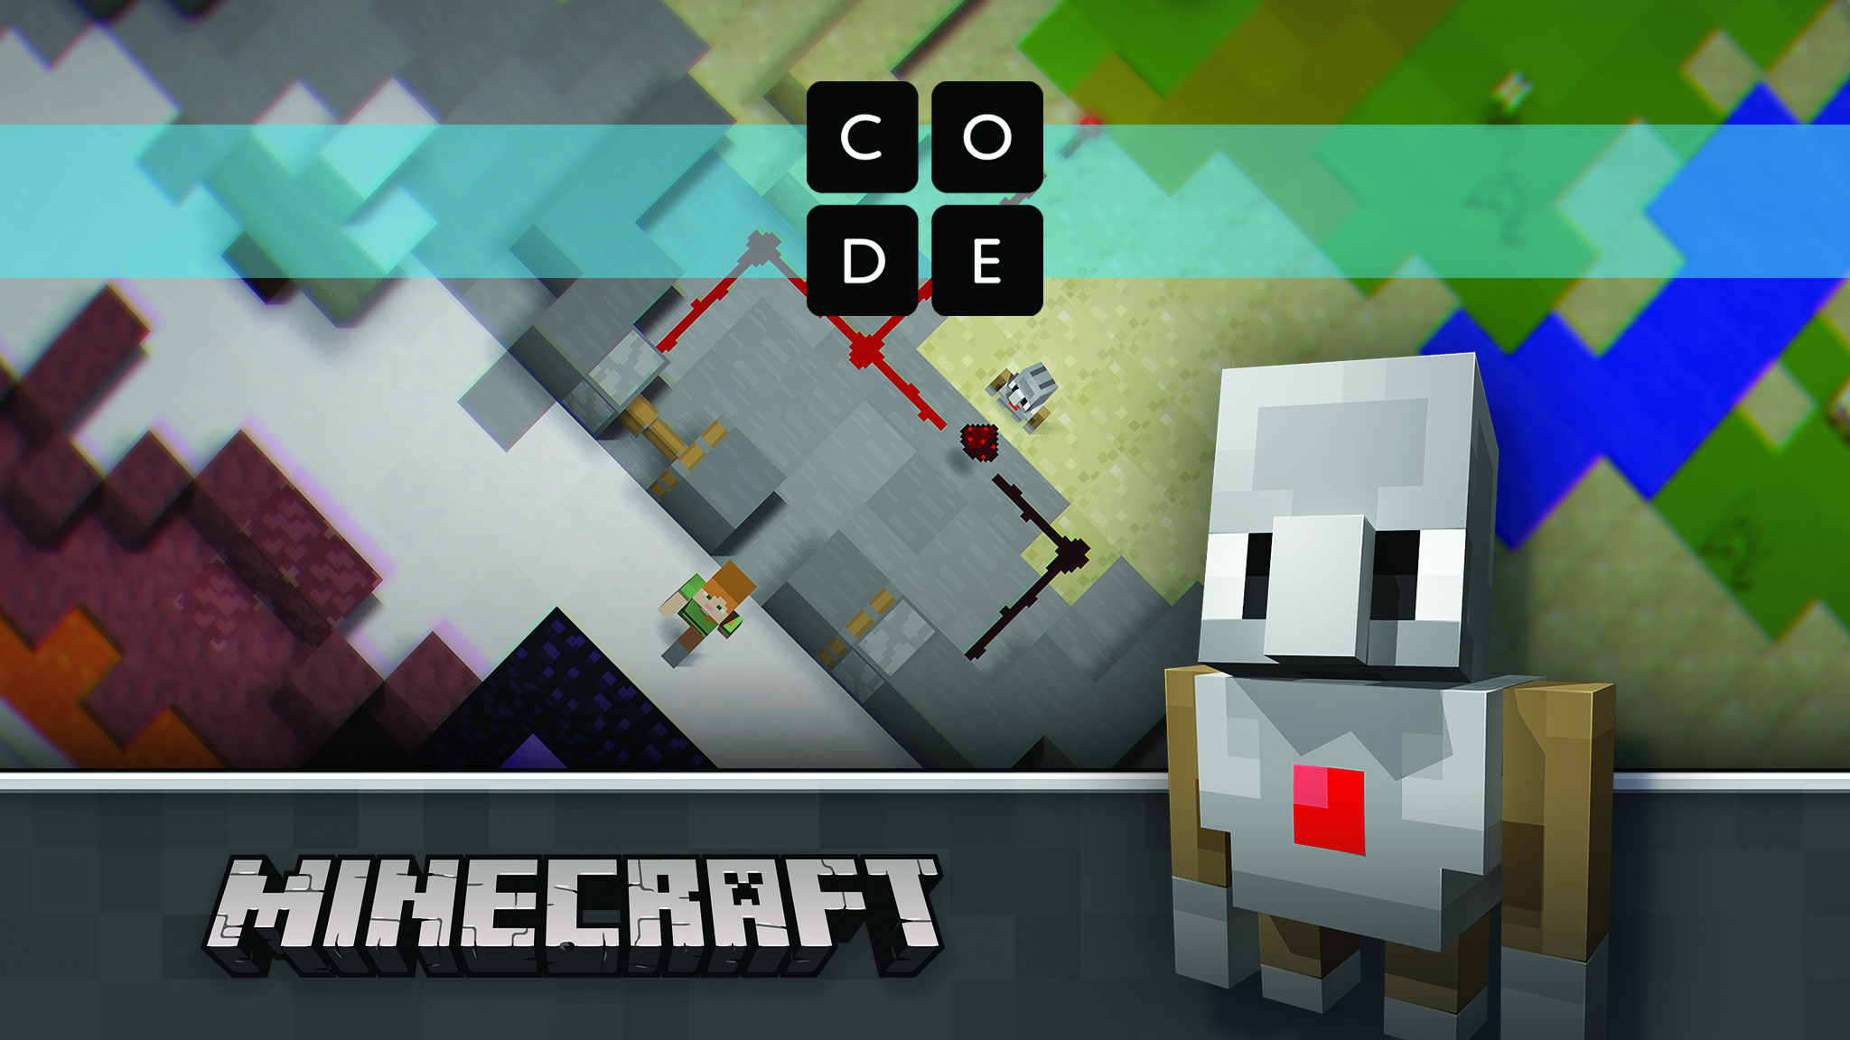
Find dit læreprogram
Find dit nye læreprogram på Code.org/Minecraft
Notes:
EKSEMPEL-SCRIPT:
"Gå nu til code.org/Minecraft for at finde læreprogrammet "Minecraft Hour of Code™ Hero’s Journey", og BEGYND! "
SLIDE OM MÅL:
At give deltagerne tid til at komme til læreprogrammet.
NOTE TIL ARRANGØR:
Lad dette slide være vist under læreprogrammet, og fortsæt kun til det næste slide, når din gruppe nærmer sig slutningen på deres læreprogram
Hvis deltagerne logger på læreprogrammet, gemmes deres fremskridt på banerne, og de kan komme tilbage, hvis de ikke fuldfører.
Da der er fri leg og plads til at skabe alt, hvad man kan forestille sig, skal du være opmærksom på risiciene forbundet med ungdom og brugergenereret indhold.
HVIS DU HAR BEGRÆNSET TID:
Gennemfør så mange opgaver, som du kan. Teknisk dygtige børn kan gennemføre dem alle på 50-60 minutter.
Lykønsk eleverne for det, de har udrettet, og fortæl dem, at de kan kode igen hjemmefra.
HVIS DU HAR EKSTRA TID:
Bed eleverne om at fortsætte med den sidste opgave, der giver flere ekstra timers spil og øvelse.
Bed eleverne om at gå tilbage til hver af opgaverne, og udfordr dem til at løse opgaverne på en anden måde. Dette forstærker de sjove og lærerige muligheder for gentagelse og eksperimentering.
Bed eleverne om at spille "Minecraft Hour of Code™ Adventurer" og/eller "Minecraft Hour of Code™ Designer".

Slide 16


Afslut
Afslut
Notes:
EKSEMPEL-SCRIPT:
"Okay alle sammen! I har kun 5 minutter tilbage til at blive færdige!
[tilføj] Og husk, at I kan fortsætte med at lære at kode med Minecraft senere."
SLIDE OM MÅL:
At fortælle deltagerne, at tiden næsten er gået, og at læreprogrammet næsten er slut.

Slide 17
Hvad synes du så om kodning?
Nu hvor du har prøvet et læreprogram: Hvad er kode?
Diskussion
Notes:
EKSEMPEL-SCRIPT:
"Lad os gå tilbage til den samtale, vi havde tidligere. Har jeres tanker om kodning ændret sig?"
Hvordan vil I besvare spørgsmålet "Hvad er kode", hvis jeres familie eller en ven spørger?
Hvad har I lært?
Hvad var det sværeste? Hvad gjorde I, hvis I sad fast? Hvorfor er det vigtigt? [opfordrer til vedholdenhed]
Hvordan er kodning kreativt? [forbind kodning med andre måder at være kreativ på som at synge, danse, bygge.]
Hvem er kodning for? [forsøg at aflive myter som drenge, dem, der er gode til matematik, osv.]
Hvilke ideer har I til, hvordan kode kan bruges til at skabe noget fantastisk?
SLIDE OM MÅL:
At vende tilbage til det første spørgsmål og for at se, hvordan børnenes opfattelse af kodning har ændret sig. Dette spørgsmål er en kort gengivelse for eleverne, så de kan få bekræftet, at det, de har lært og gjort under sessionen, faktisk er rigtigt. Det giver dem den forstærkning og vished om, at deres løsninger faktisk er korrekt, hvilket hjælper dem med at internalisere det, de har lært.

Slide 18

Du gjorde det!
Notes:
SLIDE OM MÅL: At afslutte workshoppen med godt humør.
EKSEMPEL-SCRIPT: "Tillykke! Du har gennemført dette års Hour of Code™!"

Slide 19

Næste trin
Hvad kan du lære som det næste?
Det behøver ikke at slutte her?
Nedenfor finder du trin til at fejre, fortsætte med at lære og have mere sjov!
1
2
3
Få dit certifikat.
Spil mere.
Lær mere.
Tillykke! Du gjorde det! Du finder dit certifikat til sidst i læreprogrammet.
Upload dine kode til Minecraft: Education Edition for at se din kode komme til live i det virkelige spil!
Find flere ressourcer på Microsoft.com/
digitalskills
Notes:
EKSEMPEL-SCRIPT:
"Nu hvor du er på vej til at blive en kodningsekspert, er her nogle gratis ressourcer, du kan prøve! Husk at notere disse link, og fortsæt med at kode!"
SLIDE OM MÅL:
At motivere unge mennesker til at fortsætte med at kode.
NOTE TIL ARRANGØR:
Deltagerene kan når som helst få adgang til deres Hour of Code™-certifikater, efter de har startet deres Hour of Code™-læreprogram og efter deres Hour of CodeTM-event, på code.org.
Juster, hvad der skal indgå i slidet med yderligere ressourcer, i forhold til målgruppen:
Deltagerne kan uploade deres kode til Minecraft: Education Edition og/eller Minecraft på Windows 10.
Deltagerne kan bruge Code Studio til at importere deres kode til det virkelige spil – og se deres kode kommer til live!
Udforsk Minecraft: Education Edition:
Minecraft: Education Edition er udviklet til skoler og indeholder administrationsværktøjer til klasseværelset, lektionsplaner og mere. Se mere på https://education.minecraft.net.
Se, hvordan digitale færdigheder – lige fra digital læsedygtighed til uddannelse i computervidenskab – kan bringes til dit community https://Microsoft.com/digitalskills
Code.org (https://code.org/educate) Gå ud over Hour of Code™ med Code.org's værktøjer til undervisere. Det kræver ingen erfaring at begynde at undervise computervidenskab i dit klasseværelse. Code.org tilbyder undervisningsplaner, lektionsplaner, professionelle læringsprogrammer og et hav af nyttige værktøjer til alle klassetrin – alt, hvad du skal bruge, helt gratis. Gå til code.org/educate, og vælg dit klassetrin for at komme i gang!
Code Studio (https://studio.code.org) Havde du en god oplevelse med Hour of Code™? Verdenen inden for computervidenskab har meget mere at tilbyde! Code Studio har opgaver, spil og kurser for alle aldre. Lær, hvordan du laver dine egne spil og programmer, og del dem derefter med dine venner. Gå til studio.code.org, og start i dag!

Slide 20
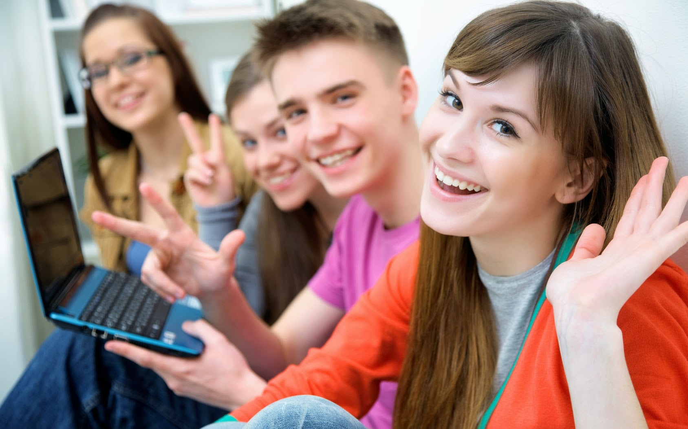
Tak for din deltagelse!
Tak, fordi du deltog i
Minecraft Hour of Code™
© Code.org, 2017. Code.org®, CODE-logoet og Hour of Code® er varemærker tilhørende Code.org
Mojang © 2017. "Minecraft" er et varemærke tilhørende Mojang AB
© 2017 Microsoft Corporation. Alle rettigheder forbeholdes.
Notes:
EKSEMPEL-SCRIPT:
SLIDE OM MÅL:
At afslutte eventen
BILLEDINSTRUKTIONER TIL DETTE SLIDE:
Hvis dette billede skal udskiftes, skal du sikre dig, at det overholder følgende kriterier:
Indeholder begge køn
Viser, at deltagerne har det sjovt
Indeholder en gruppe mennesker, ikke kun enkeltpersoner
Copyright 2017:
Denne præsentation licenseres – sælges ikke. Du må ikke kopiere, tilpasse, ændre, foretage afledende værker af, distribuere, vise offentligt, sælge eller bruge dette indhold til kommercielle formål uden udtrykkelig og forudgående skriftlig godkendelse fra Microsoft Corporation.
Denne præsentation leveres "som den er og forefindes". Microsoft afgiver ingen garantier, hverken udtrykkelige eller underforståede. Oplysninger og holdninger i denne præsentation, inklusive URL-adresser og andre webstedsreferencer på nettet, kan ændres uden varsel.
Visse eksempler heri er kun til illustrative formål og er fiktive. Ingen tilknytning eller forbindelse er tiltænkt eller bør udledes heraf.
Du må bruge denne præsentation til personlig brug, i klasseværelse og med elever som del af code.org og andre kodningsevents. Denne præsentation giver dig ikke nogen juridiske rettigheder til immaterielle rettigheder i noget Microsoft-produkt.
Microsoft og varemærkerne vist på http://www.microsoft.com/en-us/legal/intellectualproperty/trademarks/en-us.aspx er varemærker tilhørende Microsoft-koncernen. Alle andre mærker tilhører deres respektive ejere.
© Code.org, 2017. Code.org®, CODE-logoet og Hour of Code® er varemærker tilhørende Code.org
Mojang © 2017. "Minecraft" er et varemærke tilhørende Mojang AB
© 2017 Microsoft Corporation. Alle rettigheder forbeholdes.

